Slide 1
Sistemas de Recomendação
Prof. Dr. Fábio Santos

Slide 2

Filtragem Colaborativa
Generalização
Podemos generalizar as métricas distância de Manhattan e a distância Euclidiana por meio da métrica distância Minkowski
Quando
r = 1: a fórmula é a distância de Manhattan
r = 2: a fórmula é a distância Euclidiana

Slide 3

Filtragem Colaborativa
Quando r = 1, a fórmula reduz à distância de Manhattan
Então, para o exemplo da recomendação de bandas, x e y representam duas pessoas e d (x, y) representa a distância entre elas
n é o número de bandas que ambos avaliaram (ambos x e y avaliaram essa banda)

Slide 4
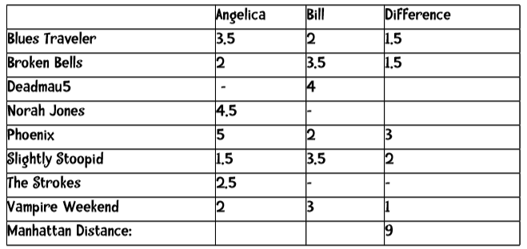
Filtragem Colaborativa
A coluna de diferença representa o valor absoluto da diferença e nós somamos cada diferença para obter 9

Slide 5

Filtragem Colaborativa
Quando r = 2, obtemos a distância euclidiana

Slide 6
Atividade
Implemente em Python ou Java a função para calcular a distância Minkowski
2. Altere a função ComputeNearestNeighbor para usar a distância Minkowski

Slide 7
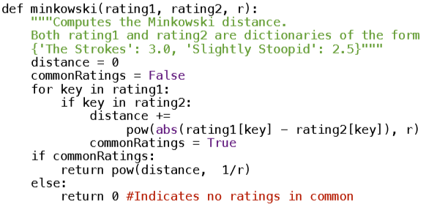
Atividade Solução
Implementação da função distância Minkowski

Slide 8
Atividade Solução
A função ComputeNearestNeighbor para usar a distância Minkowski
2 como argumento r para distância euclidiana

